Slide 1



TB Caravan
Meeting ng mga Community Volunteers
(____petsa____)

Slide 2
Ano ang TB Caravan?
Pamamaraan kung saan
dinadala sa komunidad
ang mga serbisyo ng health center
upang matukoy at magamot
ang mga may sakit na TB (tuberculosis)

Slide 3
Mga bahagi ng TB Caravan
Pagbisita sa bahay upang alamin kung sino ang may sintomas ng TB (house-to-house visit)
Pagsasagawa ng mga eksaminasyon (X-ray at eksaminasyon ng plema) na malapit sa tirahan o komunidad
Pagtukoy sa mga may sakit na TB
Pagsimula ng gamutan hanggang gumaling

Slide 4
Sino ang makikinabang?
Bgy. 105: Happy Land/Helping Land Community (34 buildings)
7,000+ population
Ang serbisyo ay manggagaling sa Vitas Health Center/Cannosa Clinica

Slide 5
House-to-house visits (May 30−June 5)
Bibisitahin ang lahat ng bahay sa 34 buildings sa tulong ng mga volunteers ng PEARLS Project
Lahat ng edad 15 taon gulang pataas na may ubo na higit sa dalawang linggo (14 araw) ay bibigyan ng referral para sa X-ray
Kung may sobra pang referral para sa X-ray, bibigyan din ng referral slip ang mga may ubo na hindi pa umaabot nang 2 linggo
Target: 750 pasyente ay mabigyan ng chest X-ray

Slide 6
House-to-house visits (May 30−June 5)
Lahat nang makitaan ng sintomas ay bibigyan ng referral slip para sa mga takdang araw (June 6, 7 o 8)
Ang mga may referral slip lamang ang papayagang makapasok sa Bgy. 105 covered court sa araw ng X-ray

Slide 7
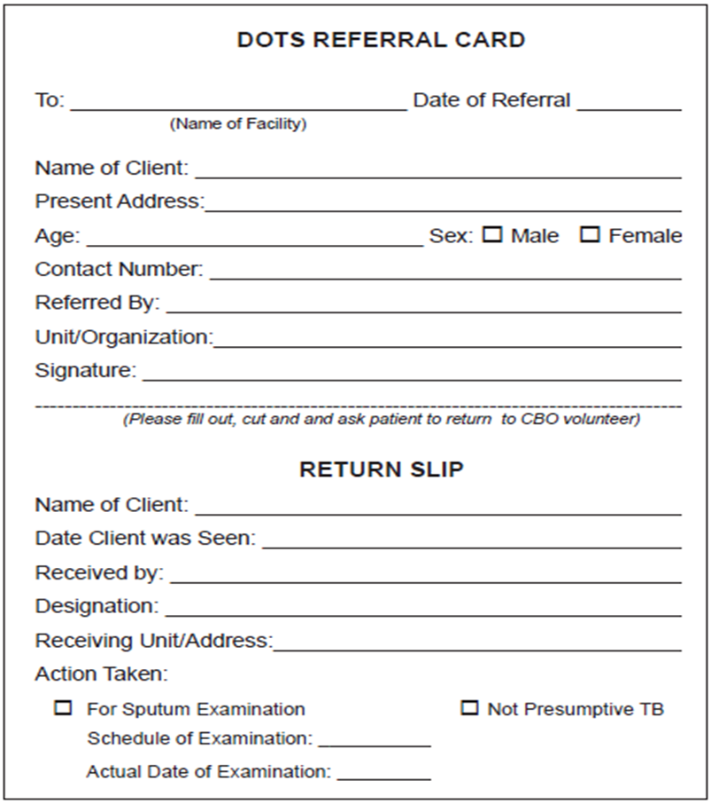
  Referral
  Slip
001
June 6
Referral slip no. (001-750)
Date of screening
(June 6, 7 or 8)

Slide 8
Actual screening (June 6−8)
Ito ay gagawin sa Bgy. 105 covered court
Lahat nang may referral slip ay ililista at bibigyan ng X-ray request
Sila ay gagawan ng libreng X-ray. Ito ay babasahin agad-agad
Kung normal ang X-ray, sila ay papayuhan na walang problema sa baga at maaari nang umuwi. Kung may iba silang sakit, papapuntahin sila sa health center para sa regular check-up
Kung may makita sa X-ray, sila ay hihingan ng plema para magawan ng dagdag na eksaminasyon para sa TB
Ang mga nag-bigay ng plema ay papayuhan na kunin sa Vitas Health Center ang resulta matapos ang isang linggo
Kung kailangang gamutin batay sa resulta ng plema, sila ay gagamutin sa health center o sa Canossa clinic

Slide 11
Mga Dapat Malaman Tungkol sa TB
Notes:
Note from Alio: What comes after this slide?

Slide 12
Planning
Ilan ang residente sa bawat building?
Sino-sino ang mga volunteer na magsasagawa ng house-to-house visit sa bawat building?
Gaano katagal gagawin ang house-to-house visit?
Paano magtutulungan ang mga volunteer para matapos ang house-to-house visit at maipamigay lahat ng referral slips?

